Slide 1
A Vízgyűjtő-gazdálkodási terv felülvizsgálata az Észak-dunántúli Vízügyi Igazgatóság működési területén területi fórum Víztestekre vonatkozó intézkedések Rába-völgy projekt
Horváth Ádám (ÉDUVIZIG)
Notes:
Nagyon jó példa abból a szempontból, hogy hogyan lehet összehangolni
ÁKK és VGT célokat és intézkedéseket. Ezt esetleg a cím-diához kapcsolódva el is lehetne mondani: az előadás célja egy minta arra, hogy KEOH keretében megvalósuló ÁKK-projektek hogyan hangolhatók össze a VGT feladataival, illetve követelményeivel.
A javaslataim arra vonatkoznak, hogy a VGT fórumon a VGT szemszögéből nézzük a projektet.
Milyen meglévő hidromorfológiai problémákat lehet a projekt keretében megoldani?
A javasolt intézkedések között van-e olyan ami a VGT szempontjából kedvezőtlen, és ha van, akkor a VGT szabályai szerint hogyan eljárni,
(Magyis a részletes tervezés során)
Hangsúlyozom, hogy az előadás a déleltőti fórumra jó lenne, a módosítási javaslatok csak azért szerepelnek, mert most VGT….. Egyébként a sütörtki egyeztetésen is majd eszerint a gondolatmenet szerint szeretnék haladni.

Slide 2
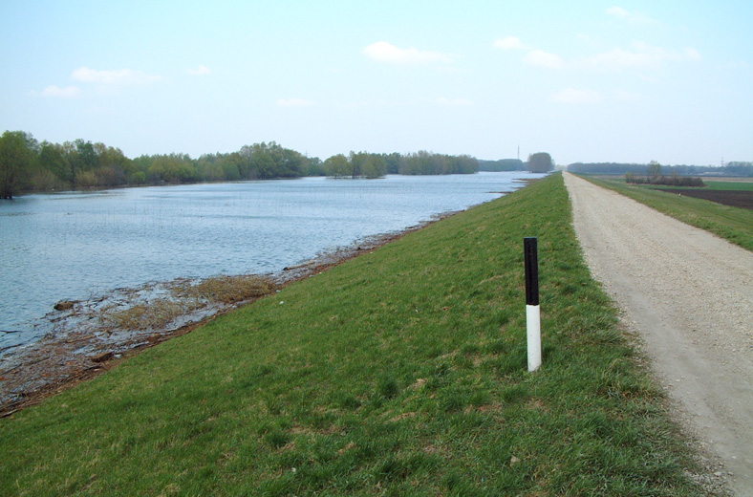
Hidromorfológiai problémák
a Rába Sárvár-Győr közötti szakaszán
A víztesteken előforduló jelentős hidromorfológiai problémák:
Árvízvédelmi és folyószabályozási beavatkozások, helyenként túl szűk hullámtér, a folyó oldalirányú szabad mozgása korlátozott.
A nem megfelelő vízellátottság miatt a hullámtéri holtágak öregedése.
A töltések miatt a mentett oldali élőhelyek degradálódtak.
Nem megfelelő, erősen benőtt hullámtér, invazív fajok által dominált sűrű aljnövényzet.
Notes:
Ez a dia utalás lenne arra, hogy az előző előadásban milyen információk hangzottak el a hidromorfológiai problémákról, ezen a víztesten. Vagy ha az nem volt ilyen konkrét, akkor meg lehetne kérdezni az ezzel foglalkozó kollégát, konkretizálja.
Én csak feltételezések alapján írtam ide, amit gondolok…

Slide 3
A VGT SZERINt javasolt intézkedések
a Rába Sárvár-Győr közötti szakaszán
A alapvető probléma a tehát az árvédelmi töltés
Ennek elbontása síkvidéken irreális elképzelés, → erősen módosított jelleg
A jó ökológiai potenciál elérése érdekében: három hatáscsökkentő intézkedés jöhet szóba:
a hullámtér szélesítése a töltések áthelyezésével
a hullámtéri holtágak vízellátásának javítása
mentett oldali élőhelyek vízpótlása
Az árvízlevezető képességet rontja a hullámtér nem megfelelő növényzete: dús aljnövényzet
ligeterdő, rét vagy legelő kialakítása
övzátonyok szakaszos elbontása
növényzet visszaszorítása a növényzet irtásának minimalizálásával
Notes:
A prti növényzóna kérdéses. Ennek a következőnek kellene lennie: lágyszárú növények (meredek part esetén ez hiányozhat) fásszárú növényzet (bokor, fa), majd nedves rét, illetve ligeterdő az egész hullámtéren). ??? Ha így van, akkor ez nem probléma és meg is kell tartani. VGT szempontjából a csak füves partmenti elsődleges levezető sáv olyan beavatkozásnak számít, amit külön indokolni kell. Igazolni kell, hgy nincs más megoldás.
De úgy tűnik van, mert a hullámtéren kialakított füves levezető sáv és a hullámtéren (nem a parton!) a sűrű aljnövényzet írtása elegendőnek látszik..

Slide 4
Víztestekre vonatkozó intézkedések Rába-völgy projekt (KEHOP-1.3.0)
Hogyan járulhat hozzá egy árvízi kockázat-kezelési célú projekt az előzőekben vázolt problémák megoldásához?
Rába-völgy projekt (KEHOP 1.3.0)
Árvízlevezető képességet javító beavatkozások a Rába folyó Sárvár-Győr közötti szakaszán a 2014-2020 közötti KEHOP (Környezet és Energiahatékonysági Program) keretében, ~ 1.000.000.000 Ft-ból
Tervezett árvízvédelmi intézkedések:
Hullámtéri beavatkozások: (a növényzet megváltoztatása, árvízlevezető vápák, szabadon hagyandó sávok, övzátonyok szakaszos elbontása, …)
Töltésáthelyezés
Hidak szűkületének vizsgálata alapján azok szükséges átalakítása
Rába jobbparti szükségtározó I. ütemének kiépítése
Műszaki tartalom koncepcionálisan rendelkezésre áll (nagyvízi mederkezelési terv intézkedéseinek részleges megvalósítása). A beavatkozások pontosítása, részletes megtervezése és műszaki mennyiségek meghatározása is a projekt része.
Érintett víztestek: Rába torkolati szakasza, Rába Kis-Rábától.

Slide 5
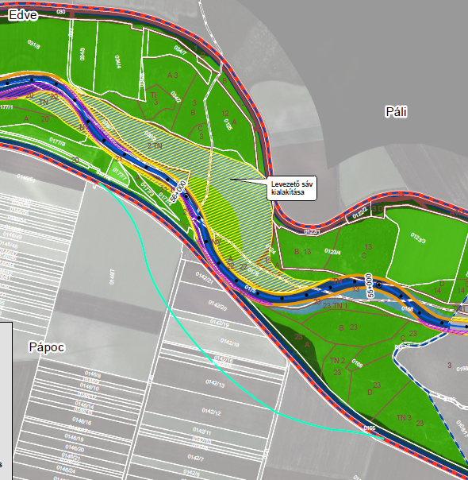
Víztestekre vonatkozó intézkedések Rába-völgy projekt (KEHOP-1.3.0)
Levezető sáv kialakítása
Ligeterdő aljnövényzetének kitisztítása
Rét, legelő kialakítása, az állattartás és legeltetés elősegítése
Töltésáthelyezés
Intenzív mezőgazdasági terület hullámtérré alakítása
Ideiglenesen vízjárta terület és a zöldfolyosó bővül
Az intézkedések megvalósításának különböző mértékű terület igénybevételi, és kártalanítási vonatkozásai vannak, amelyek lényegesen befolyásolhatják a projekt megvalósítását és a költségek felhasználását.
Forrás: NAGYVÍZI MEDERKEZELÉSI TERV 01.NMT.08. Rába Sárvár-Vág között

Slide 6
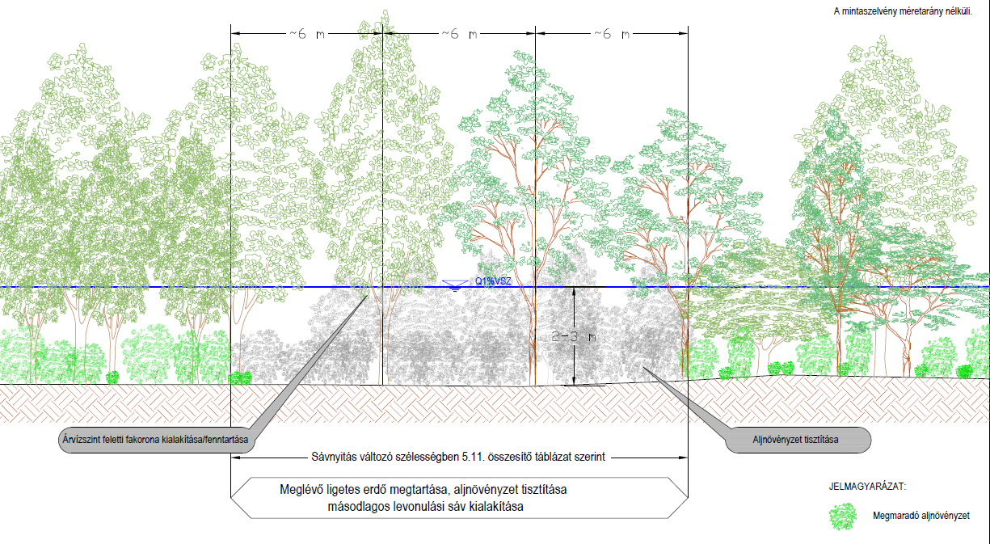
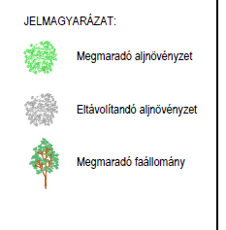
Víztestekre vonatkozó intézkedések Rába-völgy projekt (KEHOP-1.3.0)
Levezető sáv kialakítása
Forrás: NAGYVÍZI MEDERKEZELÉSI TERV 01.NMT.08. és 01.NMT.09.

Slide 7
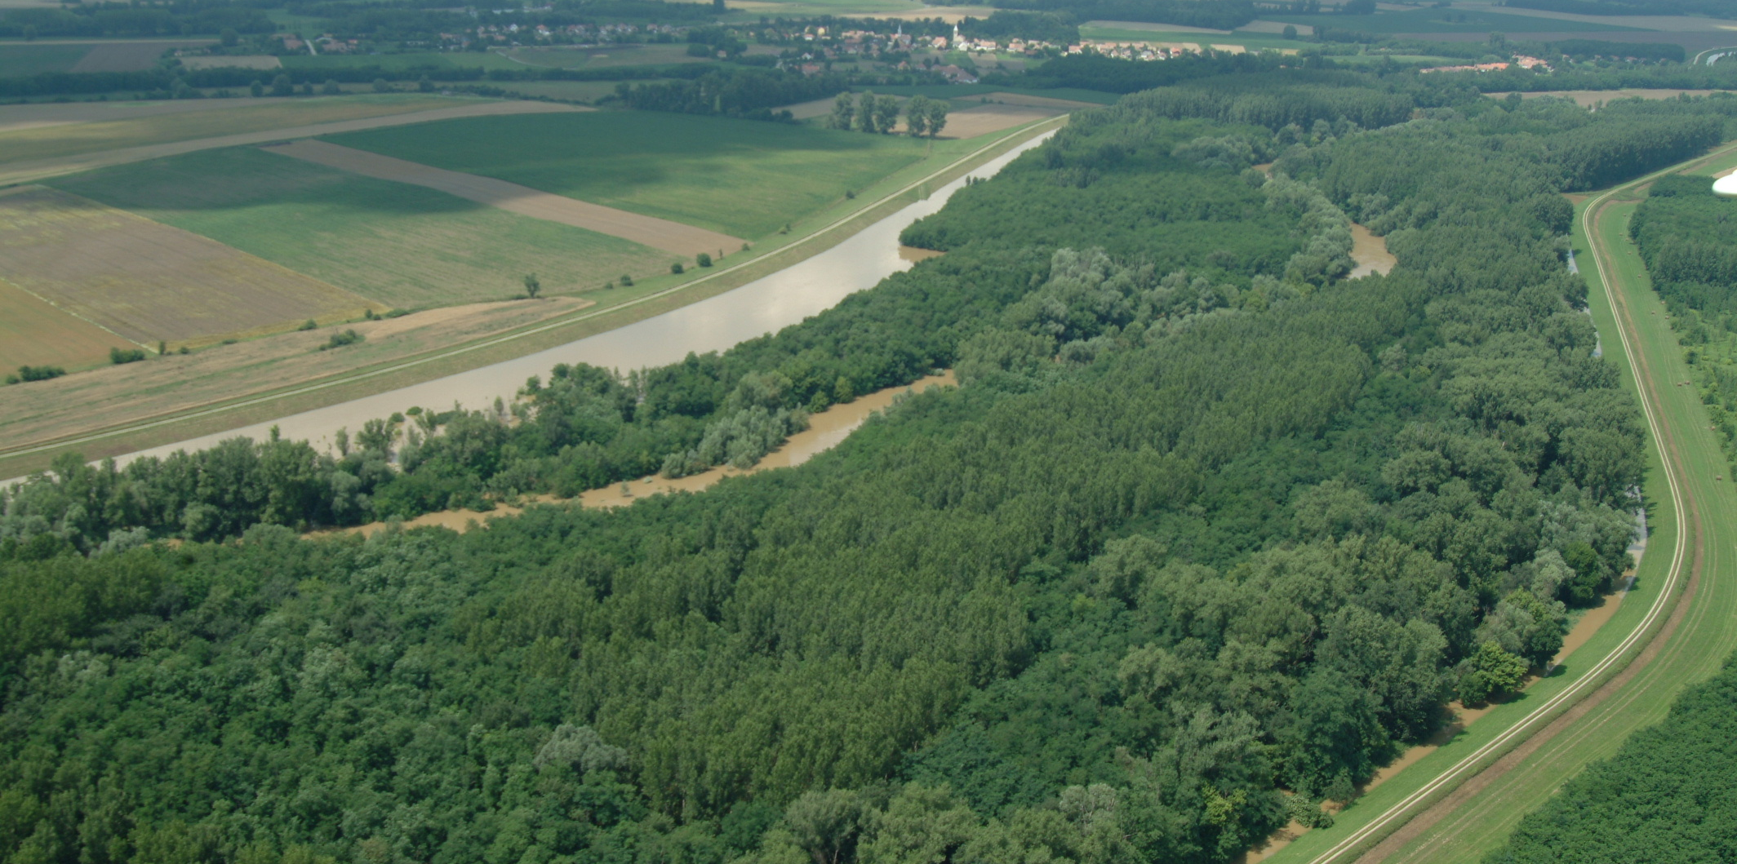
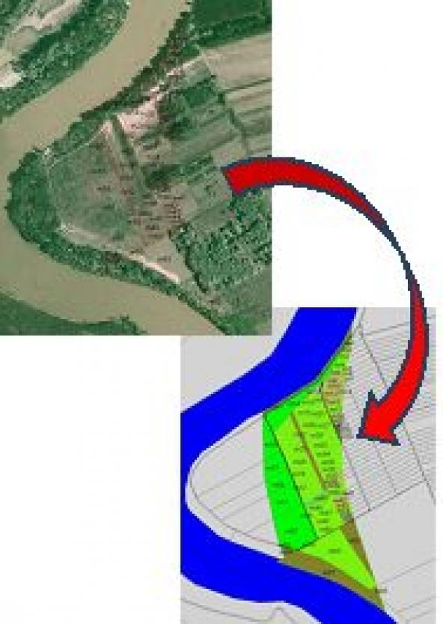
Víztestekre vonatkozó intézkedések Rába-völgy projekt (KEHOP-1.3.0)
Szabadon hagyandó levezető sáv kialakítása
A Rába hullámtere a 2009-es árvízkor (ÉDUVIZIG légifotó)

Slide 8
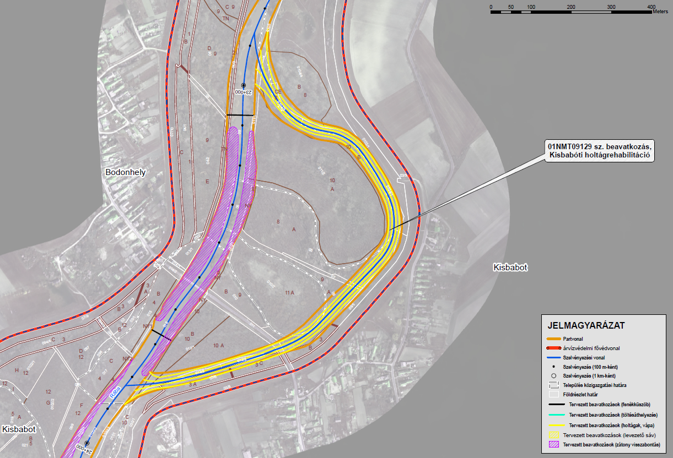
Víztestekre vonatkozó intézkedések Rába-völgy projekt (KEHOP-1.3.0)
Holtágak visszakapcsolása az árvízlevezetésbe és fenékküszöb kialakítása
Vizes élőhelyek kialakítása.
Forrás: NAGYVÍZI MEDERKEZELÉSI TERV 01.NMT.09. Rába Vág-Győr között

Slide 9
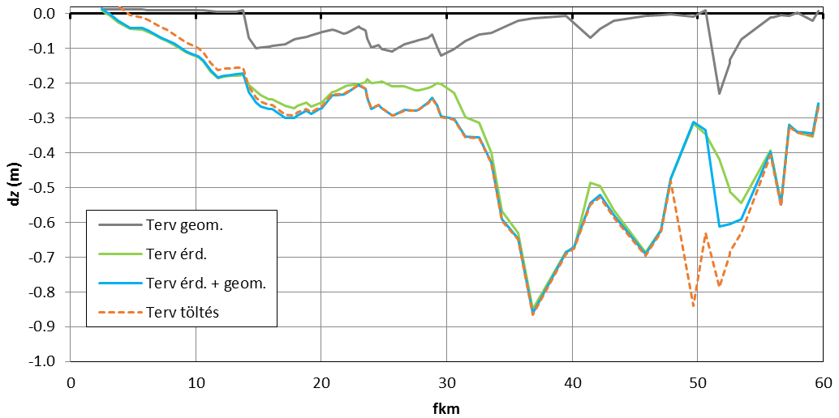
Víztestekre vonatkozó intézkedések Rába-völgy projekt (KEHOP-1.3.0)
Árvízlevezető képességet javító beavatkozások várható vízszintcsökkentésének mértéke a Rába folyó Győr-Vág közötti szakaszán
Forrás: NAGYVÍZI MEDERKEZELÉSI TERV 01.NMT.09. Rába Vág-Győr között

Slide 10
KÖSZÖNÖM A FIGYELMET!

